Slide 1

Κίνητρα στη μάθηση
Μάριος Κουκουνάρας Λιάγκης
Αναπληρωτής Καθηγητής, ΕΚΠΑ

Slide 2
Γιατί μελετάμε τα κίνητρα;
Η υγιής αυτοεκτίμηση είναι βασικό στοιχείο για τις ακαδημαϊκές επιδόσεις όσο και για τη συναισθηματική ισορροπία, αφού επηρεάζει τα κίνητρα
Έχουν σχέση με ένα εύρος διεργασιών γνωστικής βάσης, όπως την απόδοση επιτυχίας-αποτυχίας, τις αντιλήψεις για τον έλεγχο των μαθησιακών διεργασιών, τις μετα-γνωσιακές διεργασίες, τις αυτό-αντιλήψεις της ικανότητας, τις πεποιθήσεις για τη χρησιμότητα της προσπάθειας

Slide 3


Κίνητρα και ανταγωνισμός
Ποια είναι η διαφορά στα παρακάτω:
Διαβάζω, για να πετύχω στις εξετάσεις
Διαβάζω, για να μάθω
Έμφαση στις συγκρίσεις ικανοτήτων μεταξύ των μαθητών/τριών
Έμφαση σε ατομικούς στόχους σε σχέση με συγκεκριμένα έργα ή στόχους κατοχής γνώσης

Slide 4

Διδακτική κουλτούρα προσανατολισμένη στις εξετάσεις (Frick, 2013):
Κλίμα στην τάξη προσανατολισμένο στις επιδόσεις
Δεν λαμβάνονται υπόψη οι πολιτισμικές διαφορές
Ανταγωνιστικό περιβάλλον, πίεση σε πολλά επίπεδα (μαθητών, εκπαιδευτικών, οικογενειών, σχολείων)
Αρνητικό αντίκτυπο στα ενδογενή κίνητρα και τη δημιουργικότητα των μαθητών/τριών=
Κάποιοι κερδίζουν και κάποιοι χάνουν, οι μαθητές/τριες αποφεύγουν τον κίνδυνο αποτυχίας με το να μην επιχειρούν να κάνουν πράγματα, θίγεται η ακεραιότητά τους, αφού ενθαρρύνεται από τις ανταγωνιστικές πρακτικές, ανατρέπονται οι συνεργατικές προσεγγίσεις της διδασκαλίας και μάθησης.

Slide 5
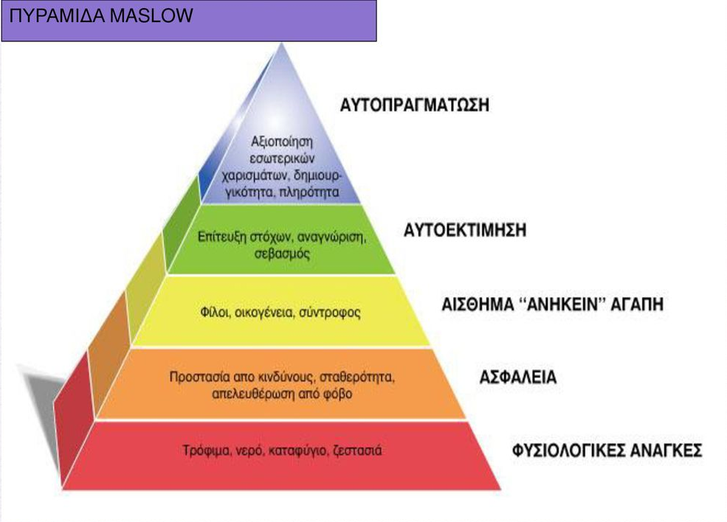
Θεωρίες κινήτρων 1
Θεωρίες ενστίκτων (αρχές 20^{ου}) = έμφαση στις ζωώδεις ορμές και ένστικτα των ανθρώπων (π.χ. ενστικτώδεις αντιδράσεις πάλης και φυγής)
Θεωρίες για την ενόρμηση και τις ανάγκες (1930-1940) = ο άνθρωπος για να βάλει υψηλούς στόχους πρέπει να ικανοποιήσει τις βασικές ανάγκες (Maslow, 1954)= ευαισθησία στις ατομικές διαφορές, δημιουργία ασφαλούς κλίματος ώστε οι μαθητές να νιώθουν πολύτιμοι, να αισθάνονται ότι τους ακούν, να ενδυναμώνονται, ώστε να λαμβάνουν αποφάσεις που αφορούν τη μάθηση.

Slide 6
Θεωρίες κινήτρων 2-Γνωστικές θεωρίες
Τονίζουν τον ρόλο της κινητοποίησης της σκέψης
Επίδραση της ανισορροπίας ή της γνωστικής ασυμφωνίας ανάμεσα στη φυσιολογική απόδοση και την απρόσμενη απόδοση (Festinger, 1957)-
Τι κάνει ο μαθητής που περνά εύκολα τα τεστ και αποτυχαίνει σε κάποιο;
Ισχυρός εσωτερικός έλεγχος=οφείλεται στις δικές τους προσπάθειες και το δικό τους ταλέντο
Θεωρία του κέντρου ελέγχου (Rotter, 1966)
Ισχυρός εξωτερικός έλεγχος=οφείλεται στην τύχη ή άλλους εξωτερικούς παράγοντες π.χ. η δυσκολία του έργου
Σταθερά αίτια: Η ικανότητα
2) Θεωρία της απόδοσης αιτιών (Weiner, 1972)
Ασταθή αίτια: Η προσπάθεια
Τι κάνει ο μαθητής/η μαθήτρια που αποδίδει την αποτυχία σε ασταθή αίτια ή σε εσωτερικό κέντρο ελέγχου;
Είναι πιθανό να επιμείνει μπροστά στην αποτυχία
Τι κάνει ο μαθητής/η μαθήτρια που αποδίδει την αποτυχία σε σταθερά αίτια ή σε εξωτερικό κέντρο ελέγχου;
Οδηγούν σε ελάχιστη προσπάθεια, γιατί η ευθύνη για την αποτυχία αποδίδεται σε κάτι έξω από τον μανθάνοντα

Slide 7
3) Θεωρία των κινήτρων επίδοσης (Child, 2007)
Οι μαθητές/θήτριες που επιδεικνύουν μεγάλη ανάγκη επίδοσης συνήθως αποδίδουν τυχόν αποτυχίας τους σε εσωτερικά αίτια που αφορούν την προσπάθεια ενώ τα άτομα που δεν αισθάνονται την ανάγκη για επίδοση αποδίδουν την αποτυχία τους σε εξωτερικούς παράγοντες.
Η συμπεριφορά του ατόμου σε σχέση με ένα έργο ή δραστηριότητα είναι αποτέλεσμα συνδυασμού των κινήτρων του για επιτυχία και αποφυγή της αποτυχίας, της υποκειμενικής κρίσης του για το πόσο επιτυχημένος μπορεί να είναι και της κινητήριας αξίας που τοποθετεί στην επιτυχία, πόσο, δηλαδή, υπερήφανος θα αισθάνονταν για τη συγκεκριμένη επίδοση (Atkinson, 1964).
Η επαναλαμβανόμενη αποτυχία δεν δίνει κίνητρα στους μανθάνοντες ως προς τις επιδόσεις τους.
Ένα μίγμα επιτυχίας και αποτυχίας μπορεί να είναι παραγωγικό.
Ο φόβος της αποτυχίας συνήθως είναι καταστροφικός, γιατί οδηγεί στην επιλογή ασφαλέστερων έργων χαμηλότερου επιπέδου.

Slide 8
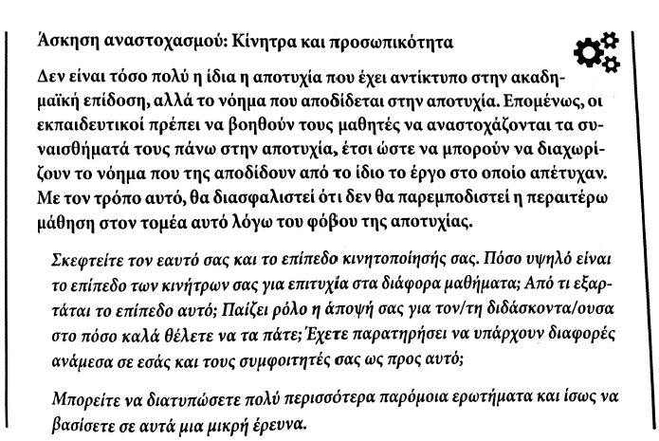

Slide 9

Ενδογενή και εξωγενή κίνητρα
Τα ενδογενή είναι πιο παραγωγικά, γιατί δεν προϋποθέτουν την ενίσχυση μέσω ανταμοιβών και τιμωριών
Τα εξωγενή προσφέρουν θετική ενίσχυση ώστε να επιτευχθεί μία καλή μαθησιακή συμπεριφορά (Συμπεριφοριστική θεώρηση)
Αρνητική επίδραση της εξωτερικής επιβράβευσης στη μετέπειτα ενδογενή ικανοποίηση και αυτή η αρνητική επίδραση αυξανόταν αν οι επιβραβεύσεις δίνονταν με βάση την ολοκλήρωση του έργου και τα επίπεδα επιδόσεων (Desi κ.συν., 1999)

